Slide 1
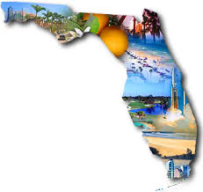
El seseo en Miami
Ana Karina Hernández Vega

Slide 2
La isla de Cuba, junto con Puerto Rico y la República Dominicana fueron los primeros lugares del continente americano a los que llegaron los colonizadores españoles y desde ellas se hacían las expediciones al continente.
Origen del español en MIAMI

Slide 3
los primeros emigrantes españoles eran en su mayoría canarios y andaluces con las características típicas la mayoría de los inmigrantes en Miami son cubanos.

Slide 4
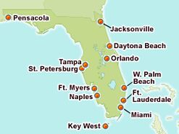

Slide 5
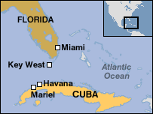
con aspiración de /s/ en
posición final de sílaba,
El paso de los años se ha dejado notar y esa diferenciación de modalidades es hoy prácticamente inidentificable, principalmente por la llegada de cubanos en los años sesenta.
Seseo cubano en Miami

Slide 6
OTRAS CARACTERISTICAS
como las que también se localizan en Miami y el cambio de l por r en posición final de sílaba
cuelpo ‘cuerpo’, goldo ‘gordo’
Todas estas características del Caribe hispánico, aunque alguna de ellas se presenta aquí con una mayor intensidad, como la asimilación de consonantes finales de sílaba a la consonante siguiente:
bacco‘barco’
catta‘carta’,
secca‘cerca’.

Slide 7

Gracias por su atención

